Slide 1
AKILLI RESTAURANT SİSTEMİ
2013141027
Dilara ARSLAN

Slide 2
Proje Hakkında
Restoran Sistemi çoğu iş yerlerinin gündelik ihtiyaçlarını karşılamak üzere yapılmıştır. Böylelikle müşterinin isteği üzerine çeşitli fonksiyonlar eklenebilir ve çıkartılabilmektedir. Projede İş yeri sahibi gündelik, aylık hatta istediği zaman aralığına bakarak iş yerinin hangi ürünleri daha çok sattığının istatistiğini grafiksel olarak görebilmektedir. Masa İşlemleri, Rezervasyon İşlemleri ve Sipariş İşlemleri hızlı ve sorunsuz bir şekilde gerçekleşebilmektedir.

Slide 3
Projenin Amacı
Yapılacak akıllı restoran sisteminin amacı bütün restoran işletmelerinden daha az efor harcayarak sonuca ulaştırmasıdır. Zamandan tasarruf sağlayarak daha hatasız bir kullanım sağlamaktır. Restoran ve benzeri işletmelerin, iş akış süreçlerine ve takibine yönelik çözümler üreten samimi bir işletme yazılımı programı yapmak temel hedefimdir. Yapılacak restoran otomasyonu sayesinde işletmenin kontrolünü rahatlıkla sağlayabilen, modern tasarımı, basit anlaşılır kullanıcı ekranları ile işletmede atılan her adımı takip edip talep ve istekler sayesinde müdahale edilebilecek bir otomasyon yapmak amacımdır. Örnek verecek olursak en sık gelen müşterilerin geldiklerinde en çok neyi tercih ettiklerini gösteren ve onlara en güzel şekilde sunum yapabilmek için hazırlanmış bir sistemdir. Aynı zamanda dolu olan masaların ne kadar zamandır dolu veya boş olduğunu gösteren bir sistemdir. Bu sistemi daha iyi anlatabilmek için gerekli ön çalışmalar aşağıda maddeler halinde verilmiştir.
Restoran çalışanları için daha rahat ve kullanışlı bir sistem oluşturmak,
Masaların siparişlerini elektronik ortamdan alıp verme,
Verilerin kaybolmasını önleme,

Slide 4
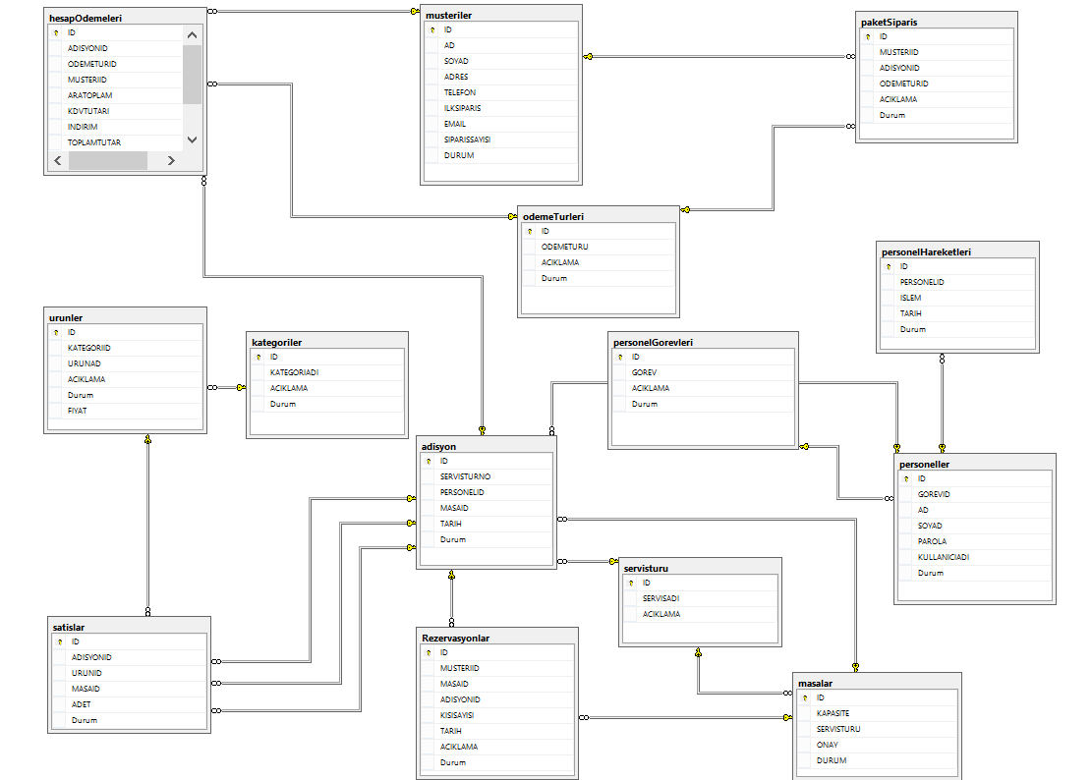
Restaurant Sistemi Database

Slide 5
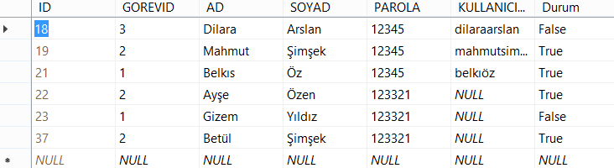
Kullanıcı Girişi
Kullanıcı girişindeki personeller tablosu şekildeki gibidir. Hemen altında giriş form ekranı bulunmaktadır.

Slide 6
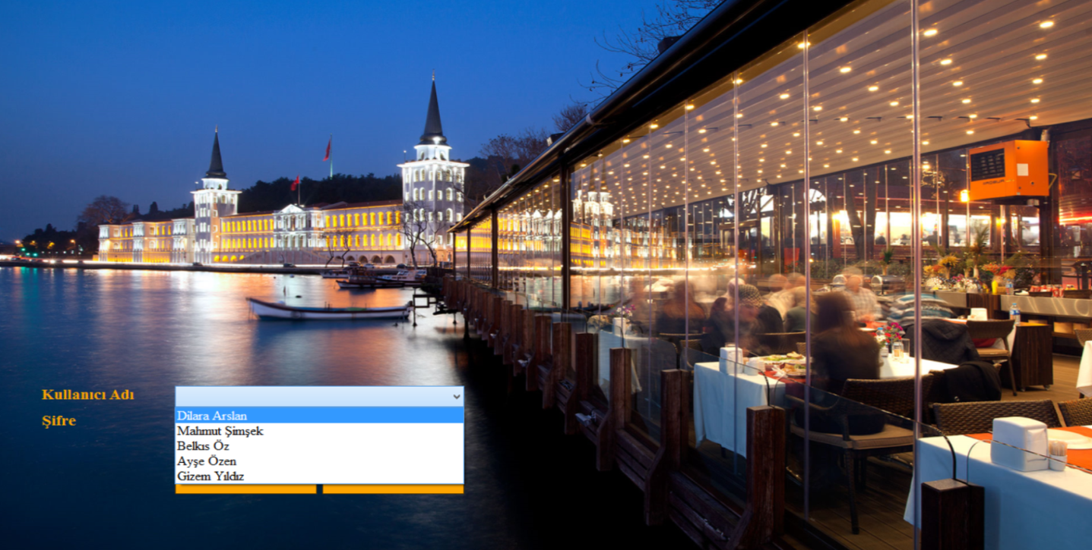
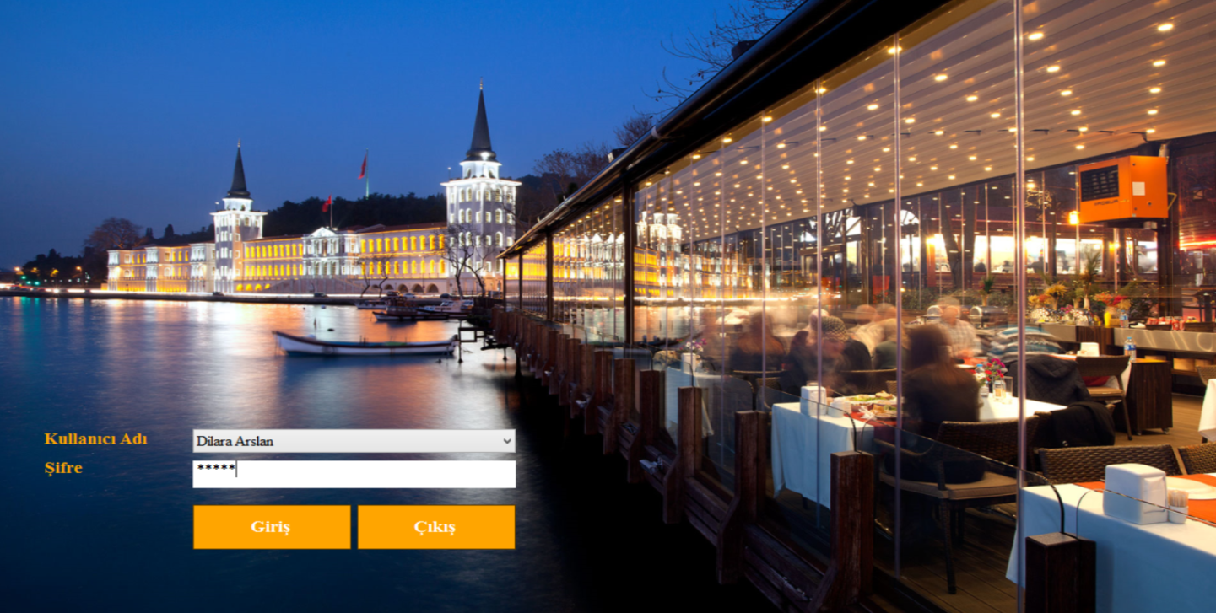

Slide 7
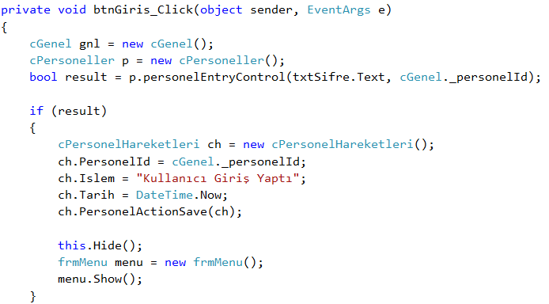
Aşağıdaki kod ile MSSQL veri tabanında oluşturmuş olduğum personel hareketleri tablosunda personel giriş yaptıysa kullanıcı giriş yaptı şekilde kaydoluyor.

Slide 8
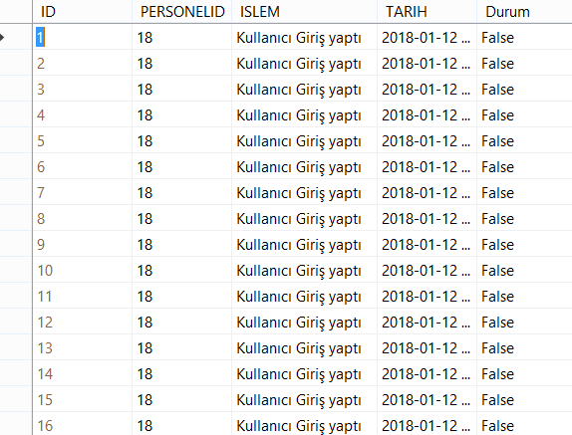

Slide 9
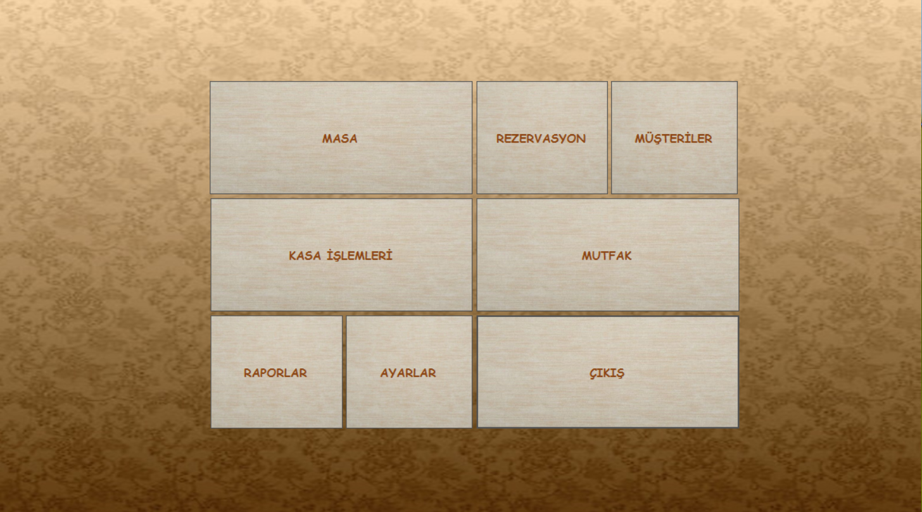
Menü
Menüde masa, rezervasyon, müşteriler, kasa işlemleri, mutfak, raporlar, ayarlar ve son olarak da çıkış butonu bulunmaktadır.

Slide 10
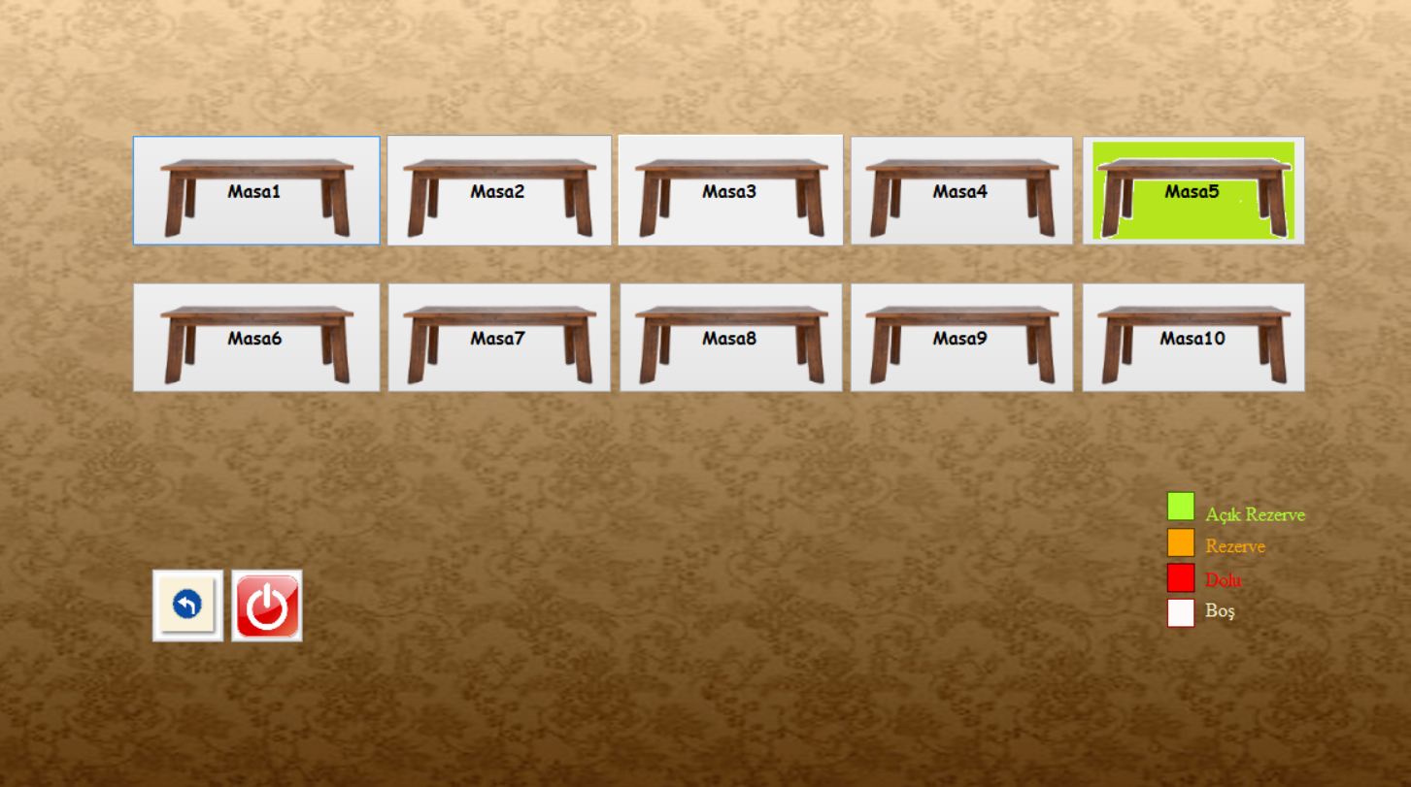
Masalar
Görüldüğü üzere 10 tane masa bulunmaktadır. Müşterinin 4 tane durumu vardır. Boş masa beyaz, dolu masa kırmızı yani ilk defa gelen müşterilerimizi göstermektedir. Açık rezerve yeşil yani rezerve yapan müşteri masada anlamına gelmektedir. Böylelikle müşteriye daha farklı davranılabilir ve servisin daha özenli olmasına dikkat edilebilir. Rezerve ise o masanın rezerve olduğunu ve müşterinin daha gelmediğini gösterir. Burada 5 numaralı masanın açık rezerve olduğu görülmektedir.

Slide 11
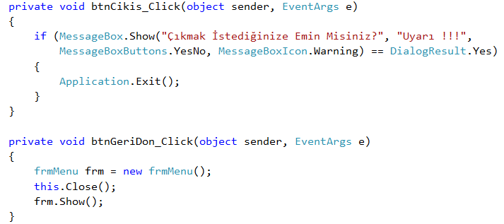
Tüm form ekranlarında menüye dönmek için geri dön ve sistemden çıkmak için de çıkış butonu bulunmaktadır.

Slide 12
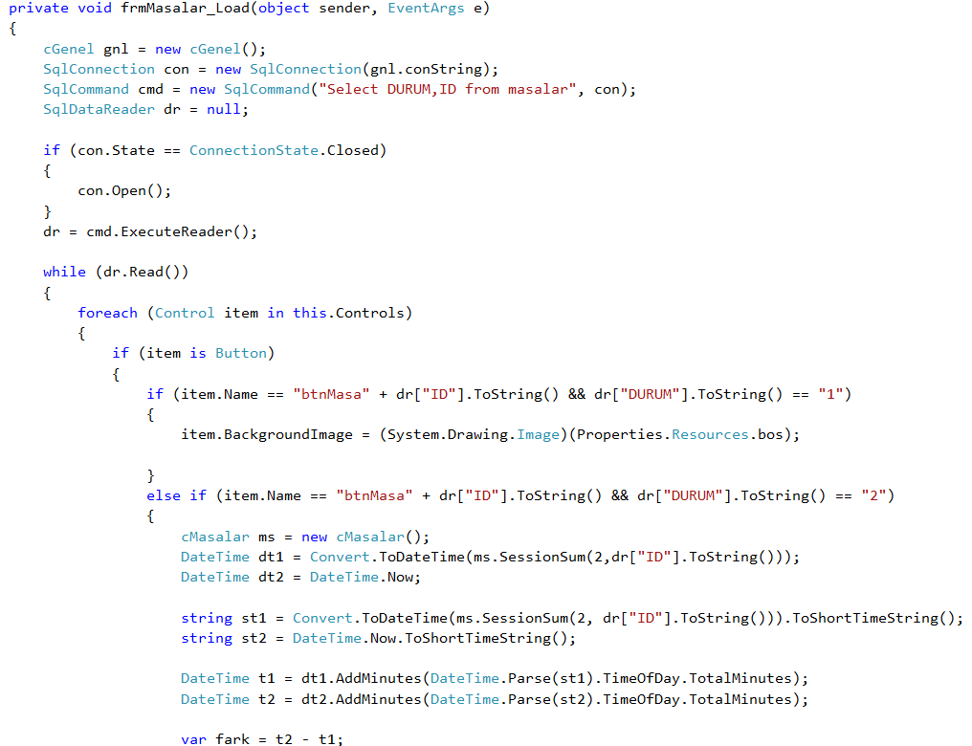
Aşağıdaki kod ile masaların durumunu ve ne kadar zamandır dolu yada boş olduğunu görmekteyiz.

Slide 13
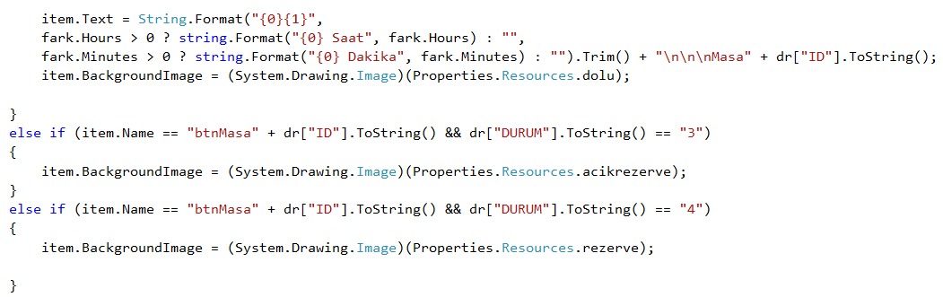

Slide 14
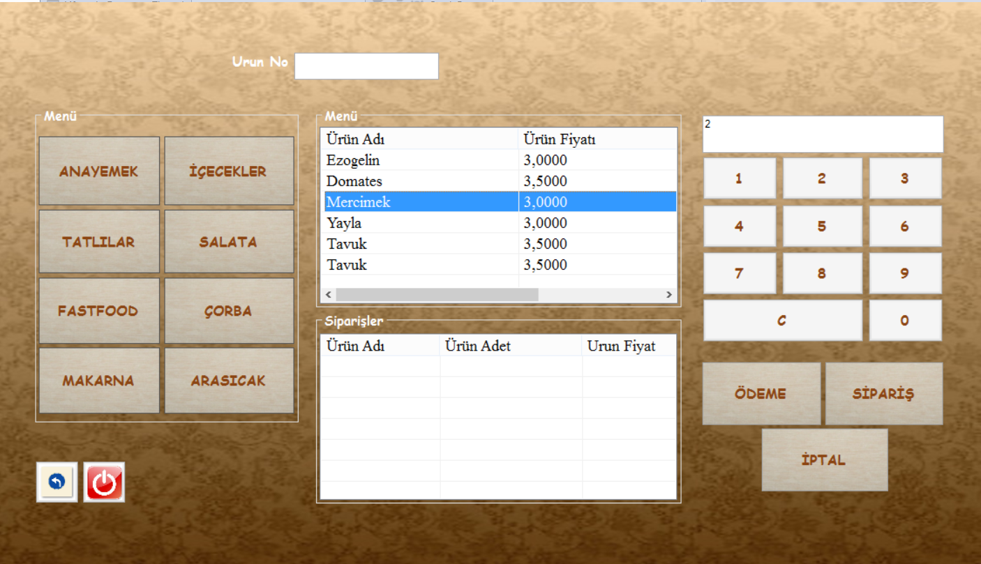
Sipariş
Bu kısımda müşterinin sipariş ettiği yemeği listViewde seçiyoruz. Sağ tarafta hesap işlemlerini yapmamızı sağlayan butonlar oluşmaktadır. Aşağıda müşteri 2 adet mercimek çorbası ve Sivas köfte sipariş etmektedir.

Slide 15
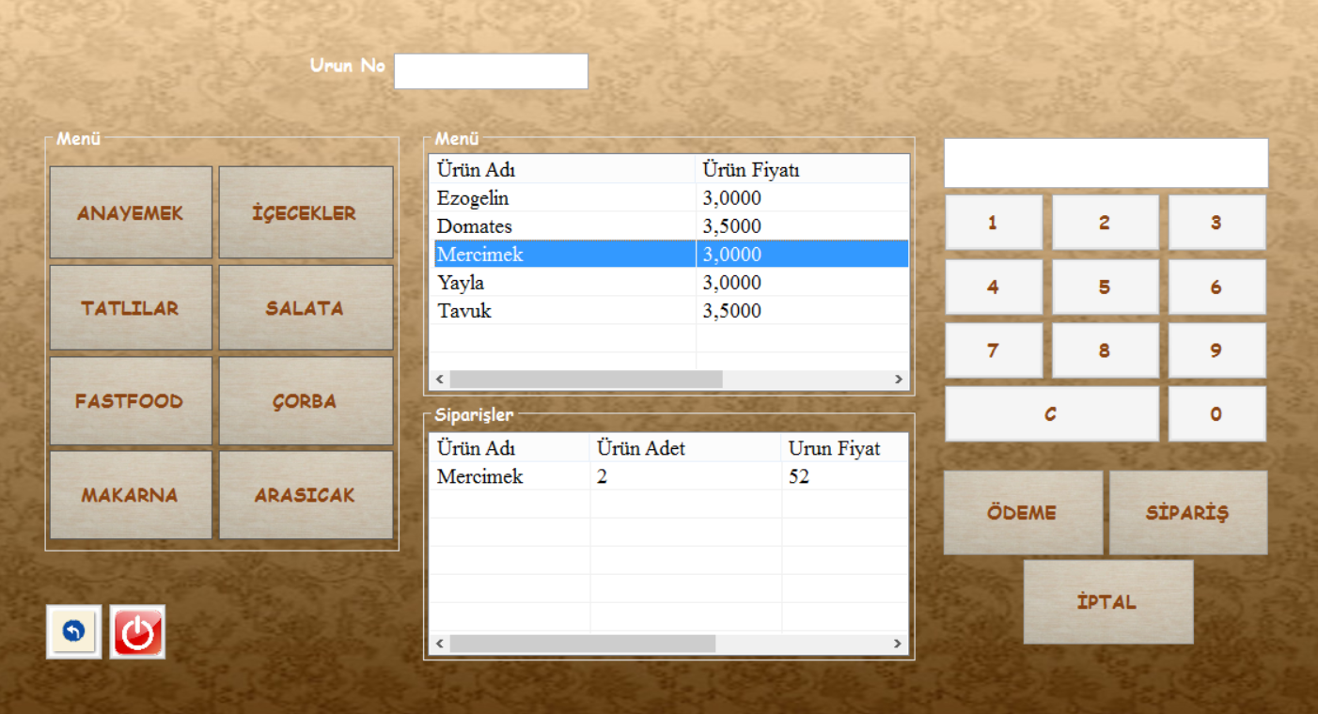

Slide 16
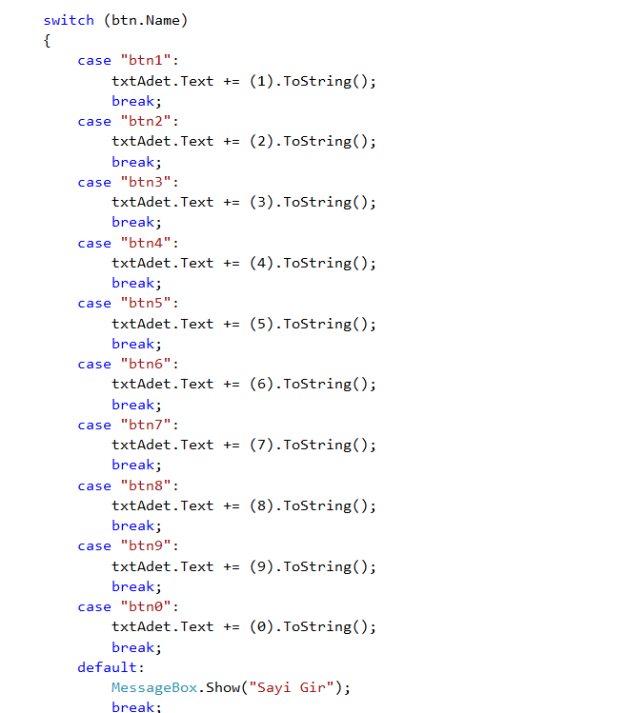
Aşağıda ki kod hesap işlemlerini yapmamızı sağlamaktadır.

Slide 17
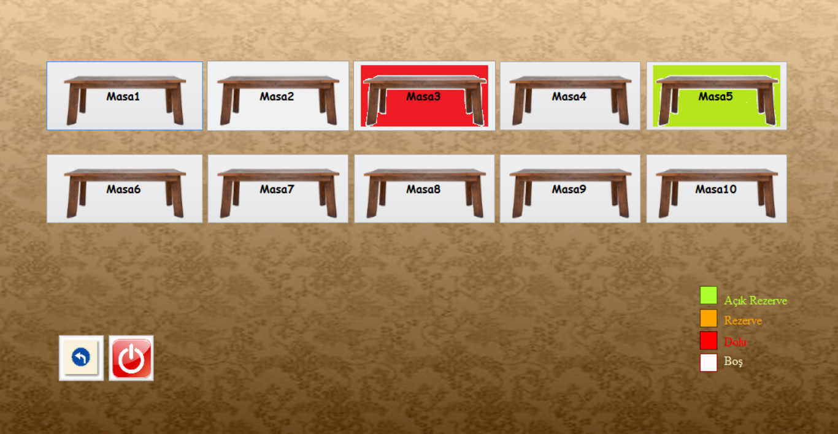
Sipariş butonuna tıkladığımızda artık 3 numaralı masanın dolu olduğunu görmekteyiz. Urun No adlı textBoxa ID sini yazarak istediğimiz ürüne ulaşabiliriz.

Slide 18
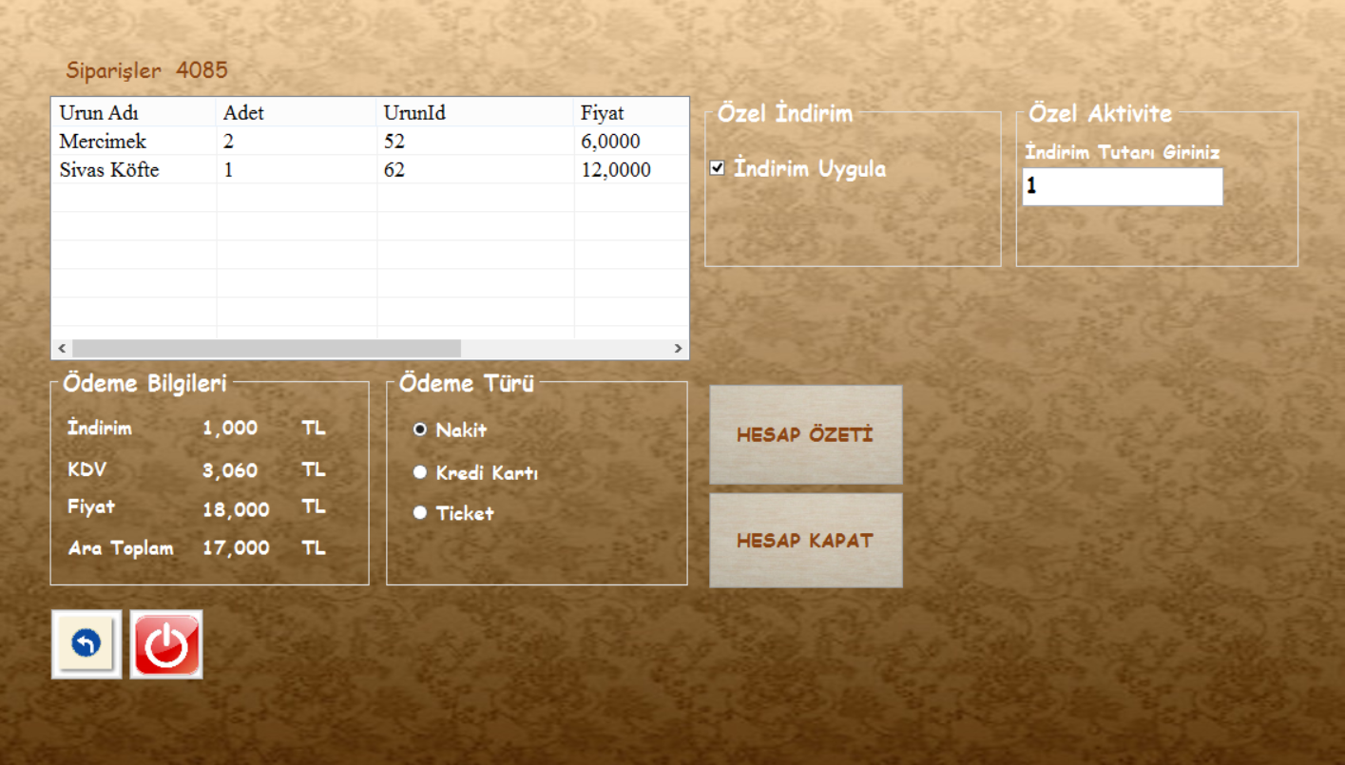
Ödeme
Sipariş edilen ürünlerin ödemesi için oluşturmuş olduğum form ekranında müşterinin sipariş ettiği ürünler listView de görülmektedir. İndirim uygula diyerek istediğimiz indirim tutarını yazıp ürünün fiyatının düşmesini sağlayabiliyoruz. Böylece müşteri ödemeyi nakit, kredi kartı ve ticket ile gerçekleştirebiliyor. Ödeme bilgileri ise indirim, KDV tutarı, fiyatı ve indirim yapıldıktan sonraki fiyatı olmak üzere sol alt köşede yer almaktadır.

Slide 19
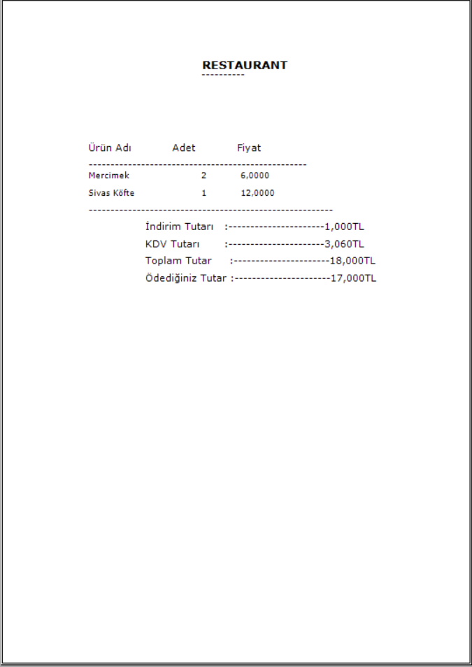

Slide 20
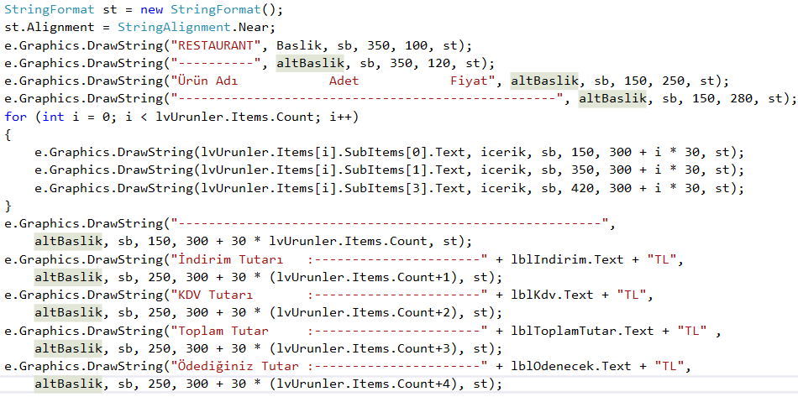
Hesap özeti ise müşterinin sipariş ettiği ürünleri gösteriyor. İstersek yazıcı ile bu raporu çıkarabiliyoruz. Kodu şu şekildedir;

Slide 21
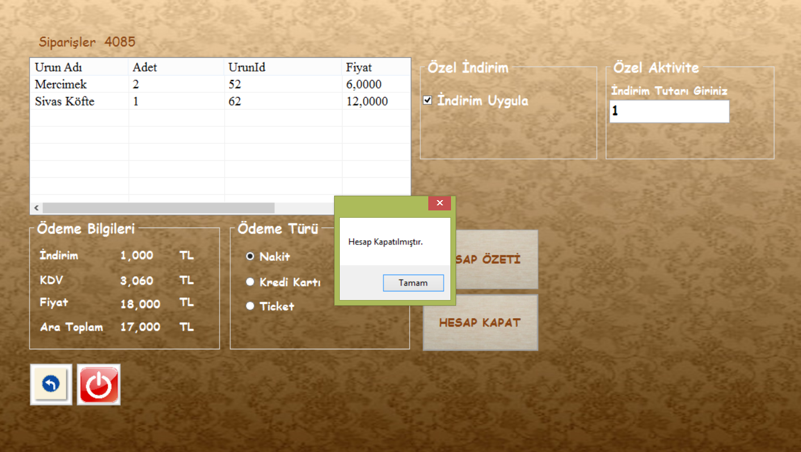
Hesap kapat butonu ile müşterinin ödemesi gerçekleştirildi. Böylelikle 3 numaralı masanın artık boş olduğunu görüyoruz.

Slide 22
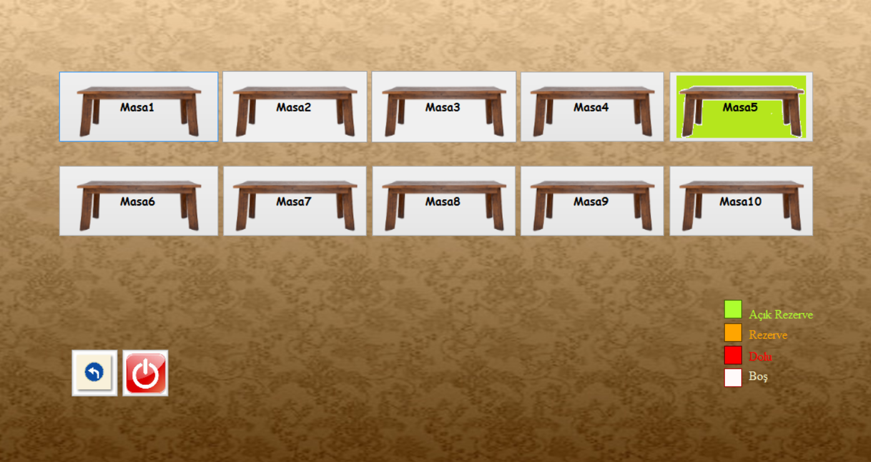

Slide 23
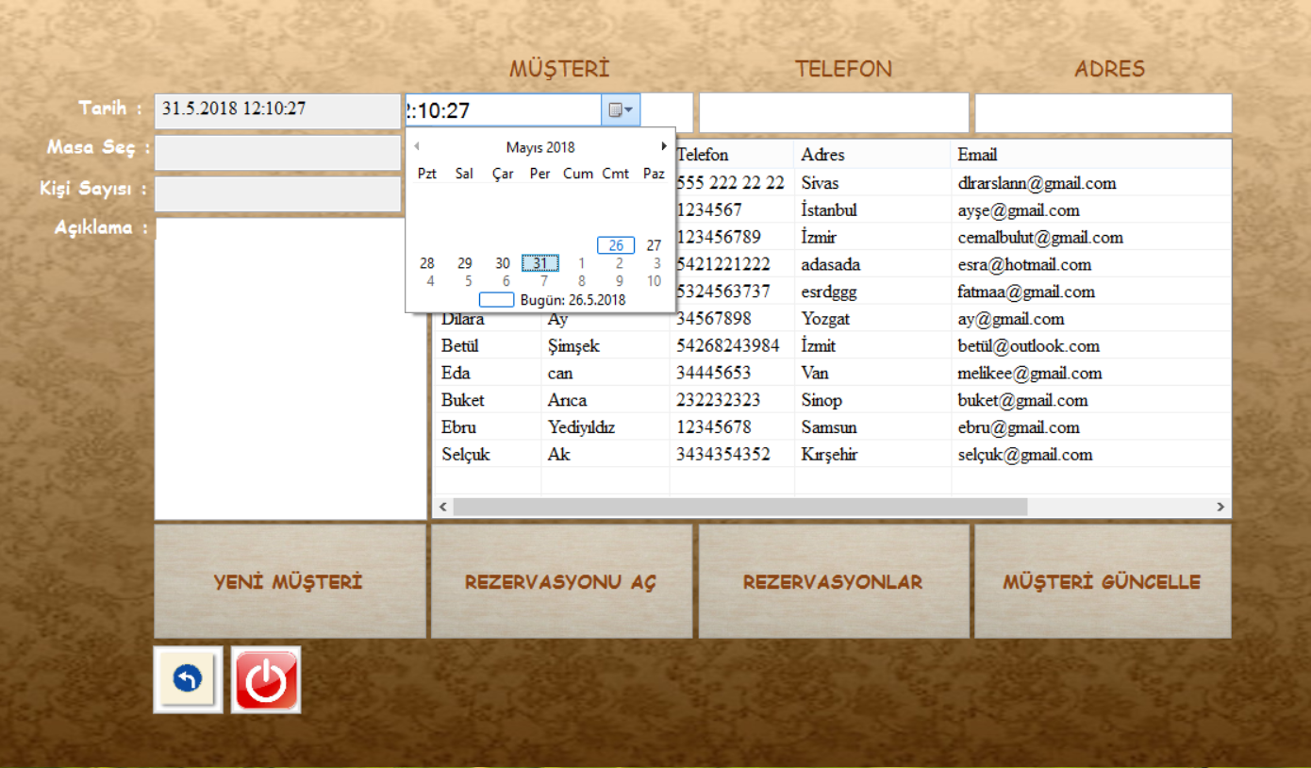
Rezervasyonlar
Bu kısım masayı önceden rezerve etmek isteyen müşteriler için tasarlanmıştır. Gelmek istediği tarihi ve masayı seçip kişi sayısını da belirledikten sonra o masanın artık rezerve olduğunu görüyoruz.

Slide 24
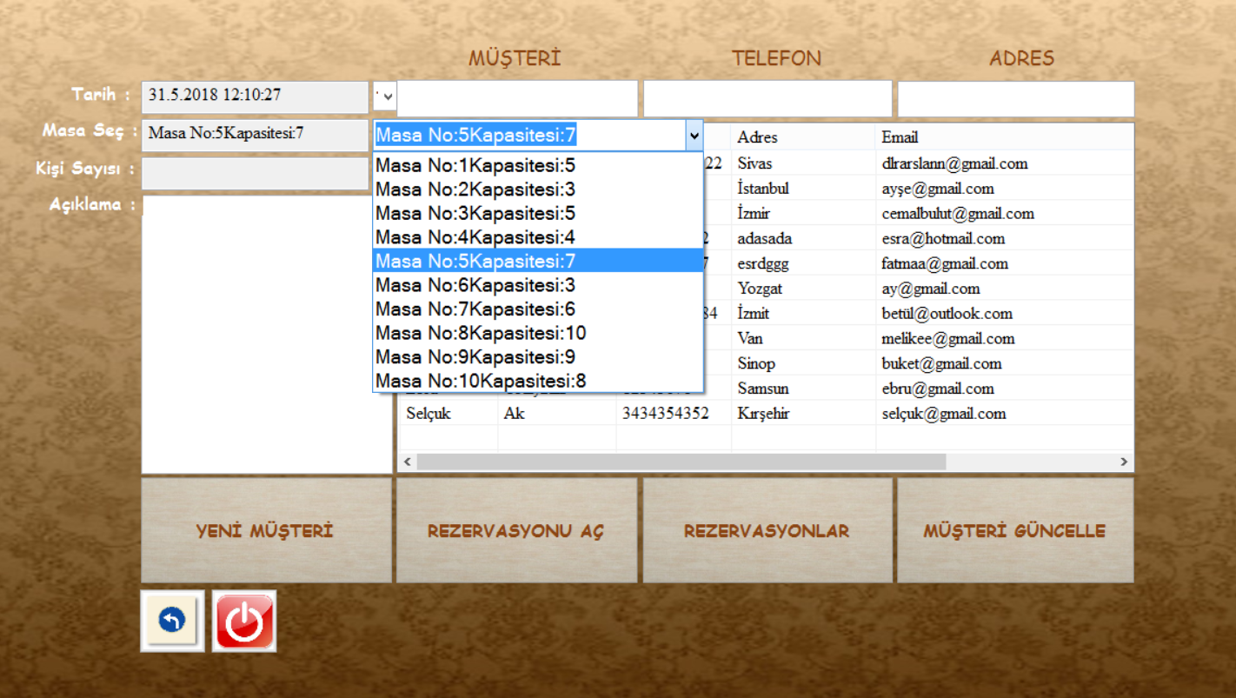
Masalar kişi kapasitesine göre ayrılmaktadır.6 kişi için masa rezerve edileceğinden, masa kapasitesi 7 olan masayı seçmiş bulunmaktayız.

Slide 25
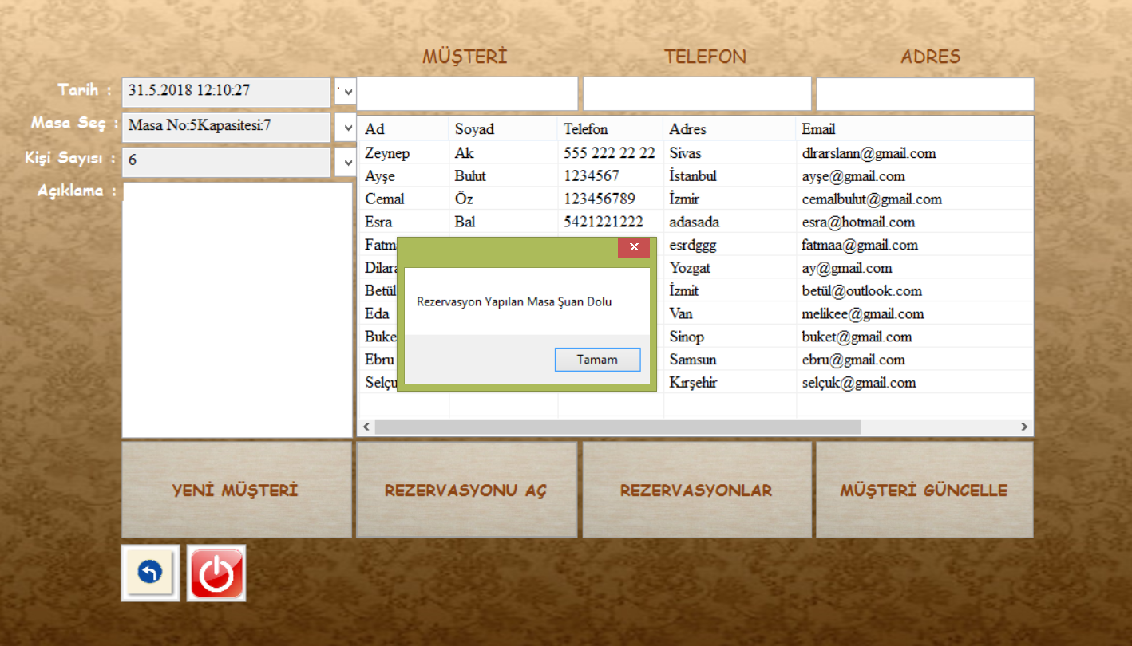
5 numaralı masa rezerve edilmişti bu yüzden hata verdi. Masa numarasını ve kişi sayısını değiştirerek istenilen masa rezerve edildi.

Slide 26
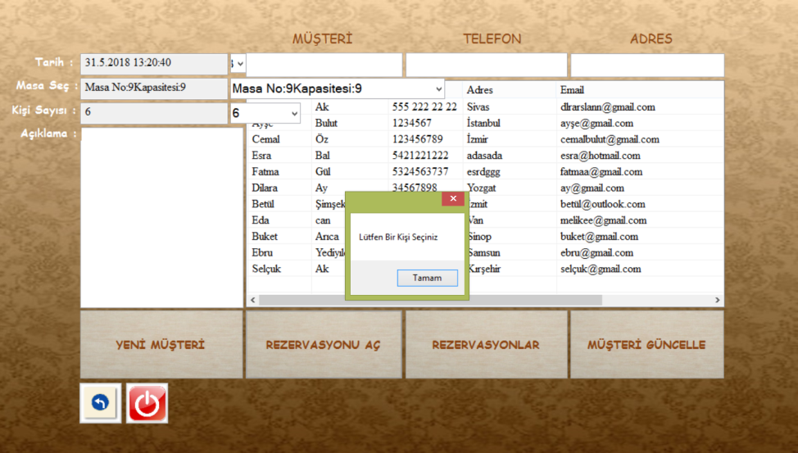
Sağ tarafta kayıtlı olan isimlerden birini seçmemiz gerekiyordu. Seçmediğimiz için hata verdi.

Slide 27
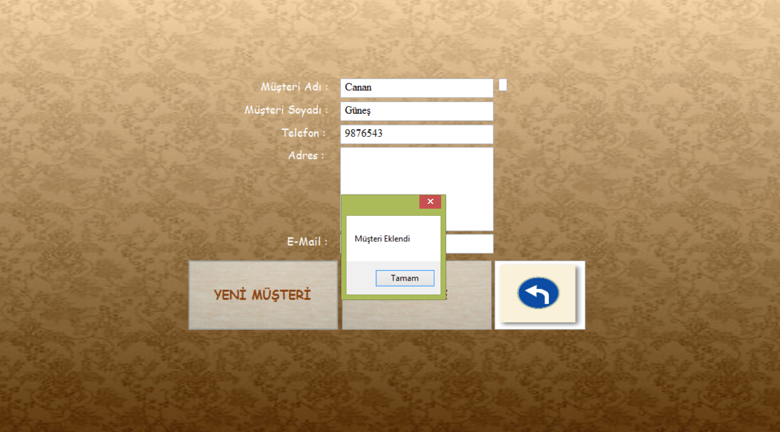
Eğer kayıtlı olan müşteri üzerine değil de yeni gelen müşteri üzerine rezerve yapmak istiyorsak yeni müşteri ekleyebiliriz.

Slide 28
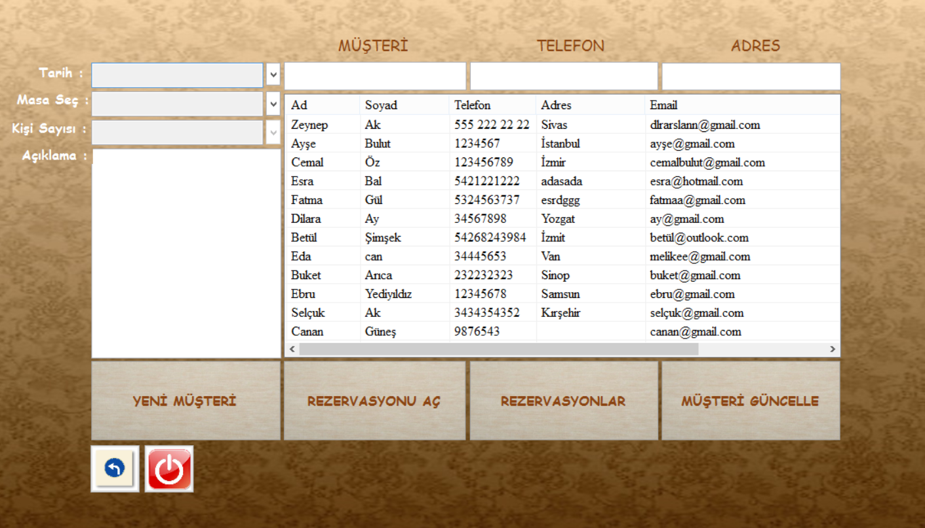

Slide 29


Slide 30
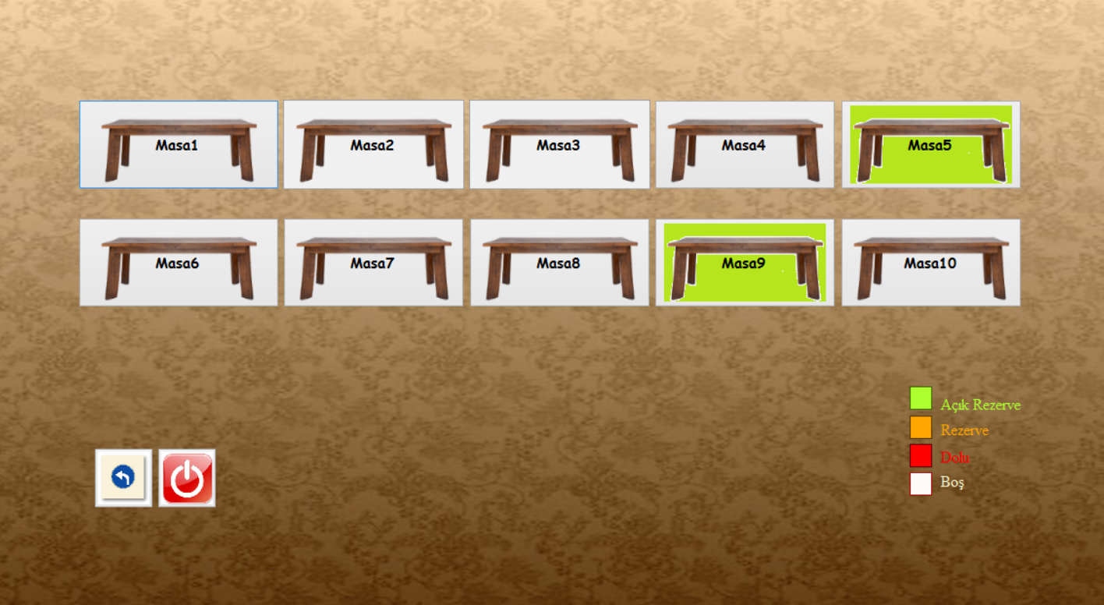
Artık 9 numaralı masanın açık rezerve olduğunu görmekteyiz.

Slide 31
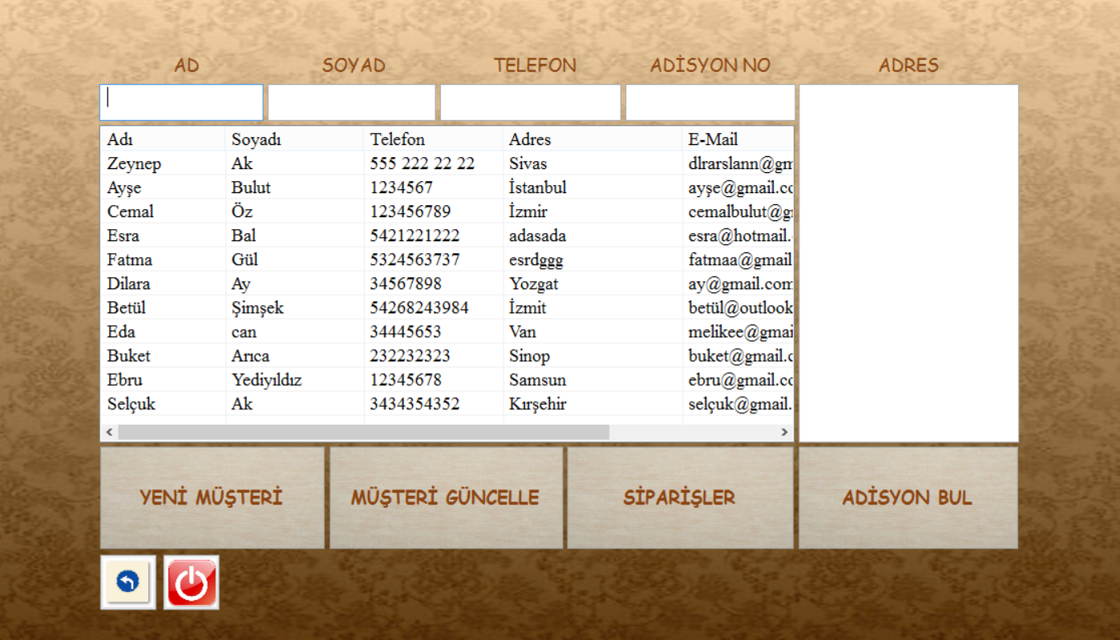
Müşteriler
Rezervasyon gibi müşterilerimiz için de ayrı bir form oluşturulmuştur. Yeni Müşteri eklemek, güncellemek ve istediğimiz adisyonu bulabilmek için tasarlanmıştır. Üstte yer alan textBoxlar ile kısa zamanda istediğimiz müşteriye ulaşabiliriz.

Slide 32
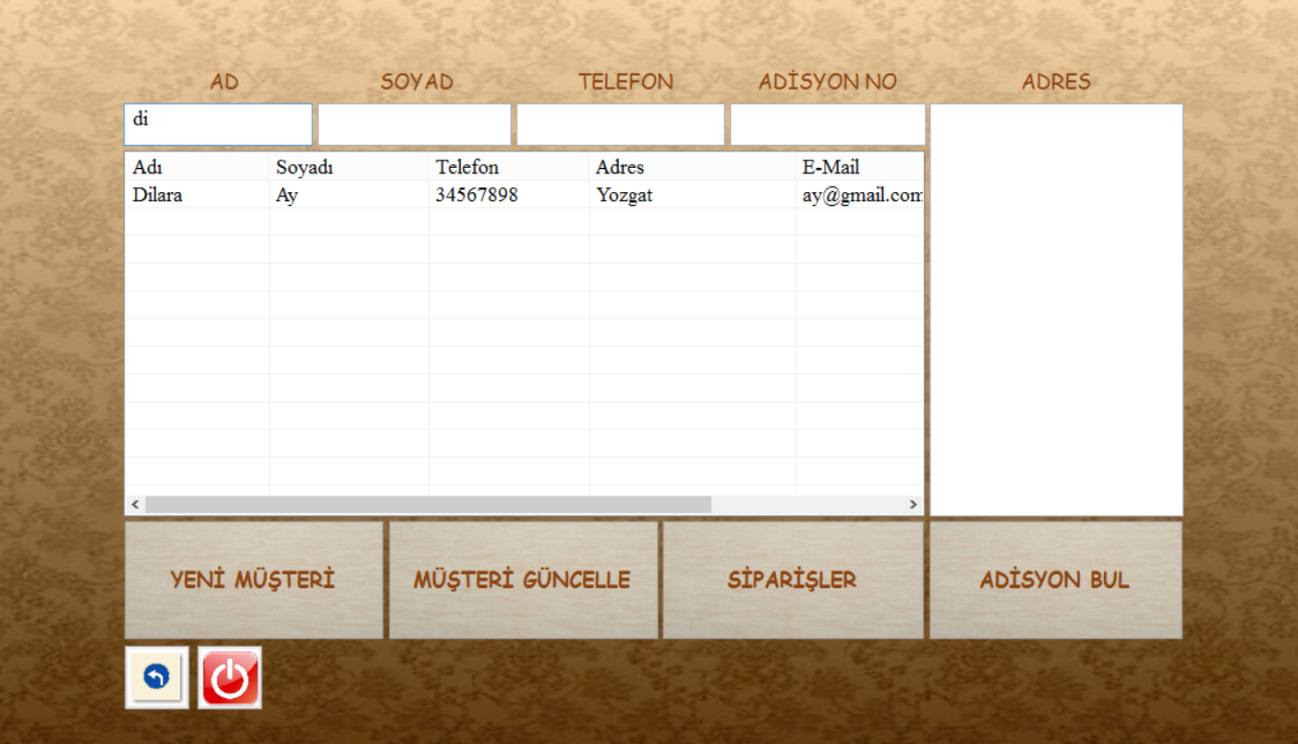

Slide 33
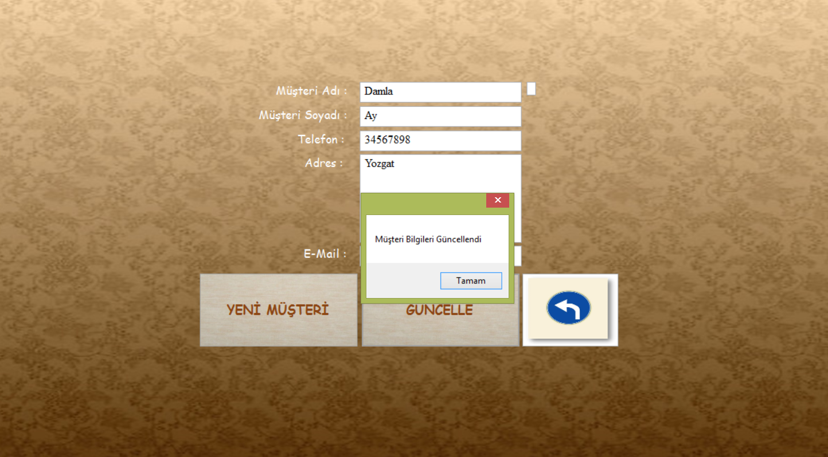
Dilara Ay isimli müşterimizi güncelleyelim.

Slide 34

ListView de Damla Ay şeklinde güncellendiğini görmekteyiz.

Slide 35
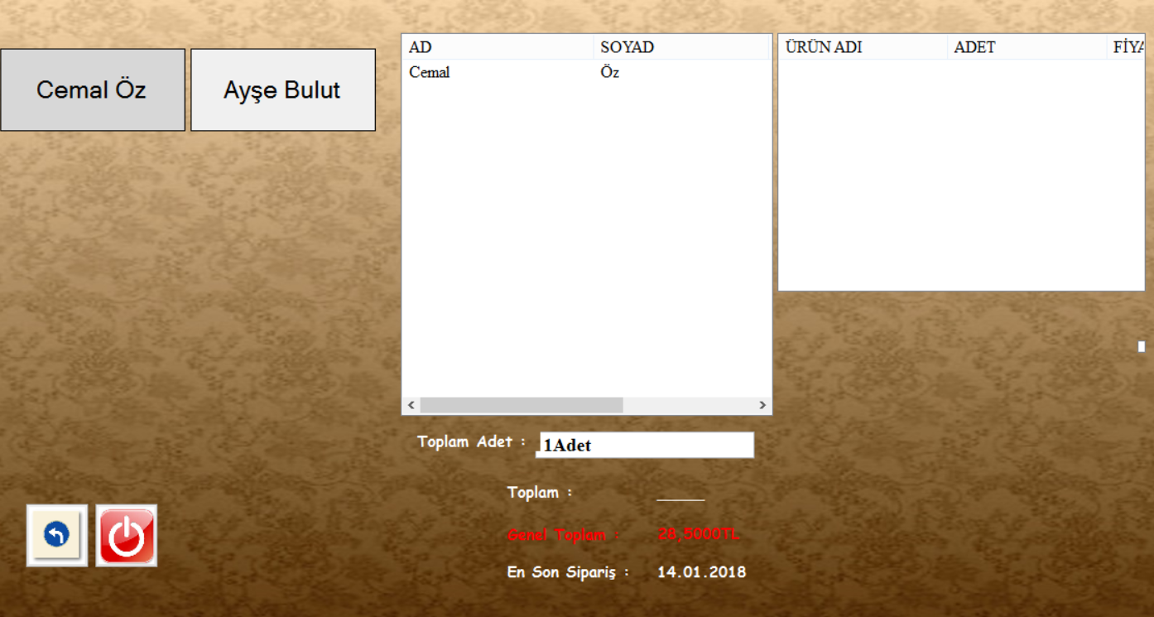
Sipariş Kontrol
Sık gelen müşterilerimizin en son geldiklerinde hangi ürünü sipariş ettiklerini görmek istiyorsak sipariş kontrol isimli form ekranına bakmamız yeterli olacaktır. Öncelikle dinamik buton oluşturuldu. Böylece müşterimizin üstüne geldiğimizde yan taraftaki listViewde müşterinin ismi ve ne sipariş ettiği görülmektedir. Hemen alt tarafta ise sipariş ettiği ürünlerin fiyatı ve en son sipariş ettiği tarih bulunmaktadır.

Slide 36
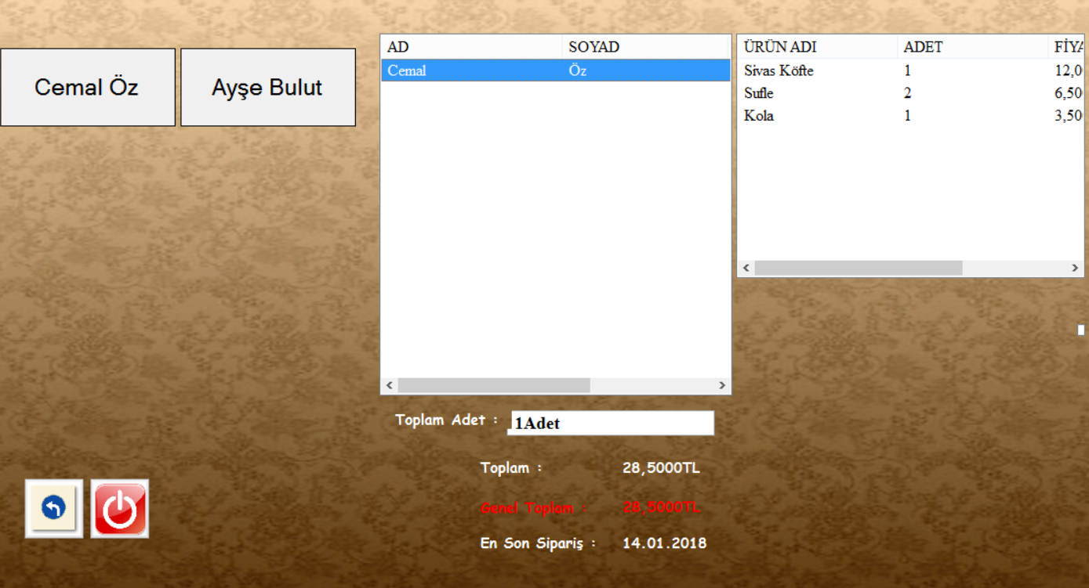

Slide 37
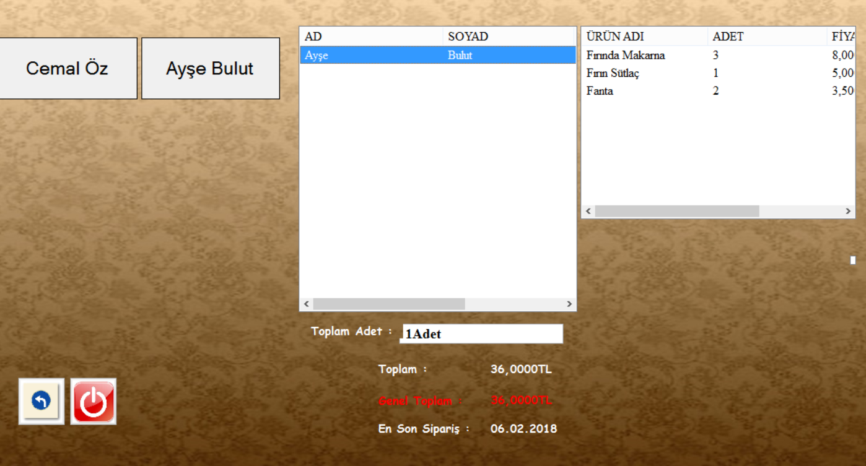

Slide 38
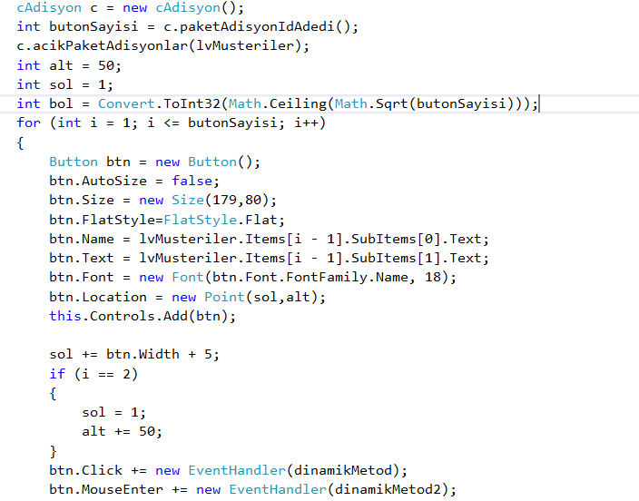
Dinamik buton oluşturmak için gerekli kod şöyledir;

Slide 39
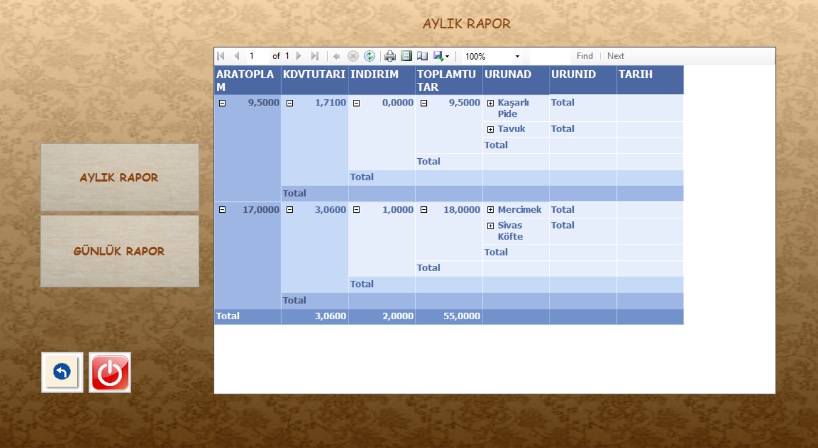
Kasa İşlemleri
Bu form ile aylık ve günlük raporları görebiliriz. Yani ay ve gün içerisinde tüketilen ürünler ve fiyatları bulunmaktadır. Böylelikle ne kadar ücrete ne kadar indirim yapıldığını, ürünlerin ne kadar fiyata satıldığını, KDV tutarını ve toplam tutarı görebiliriz.

Slide 40
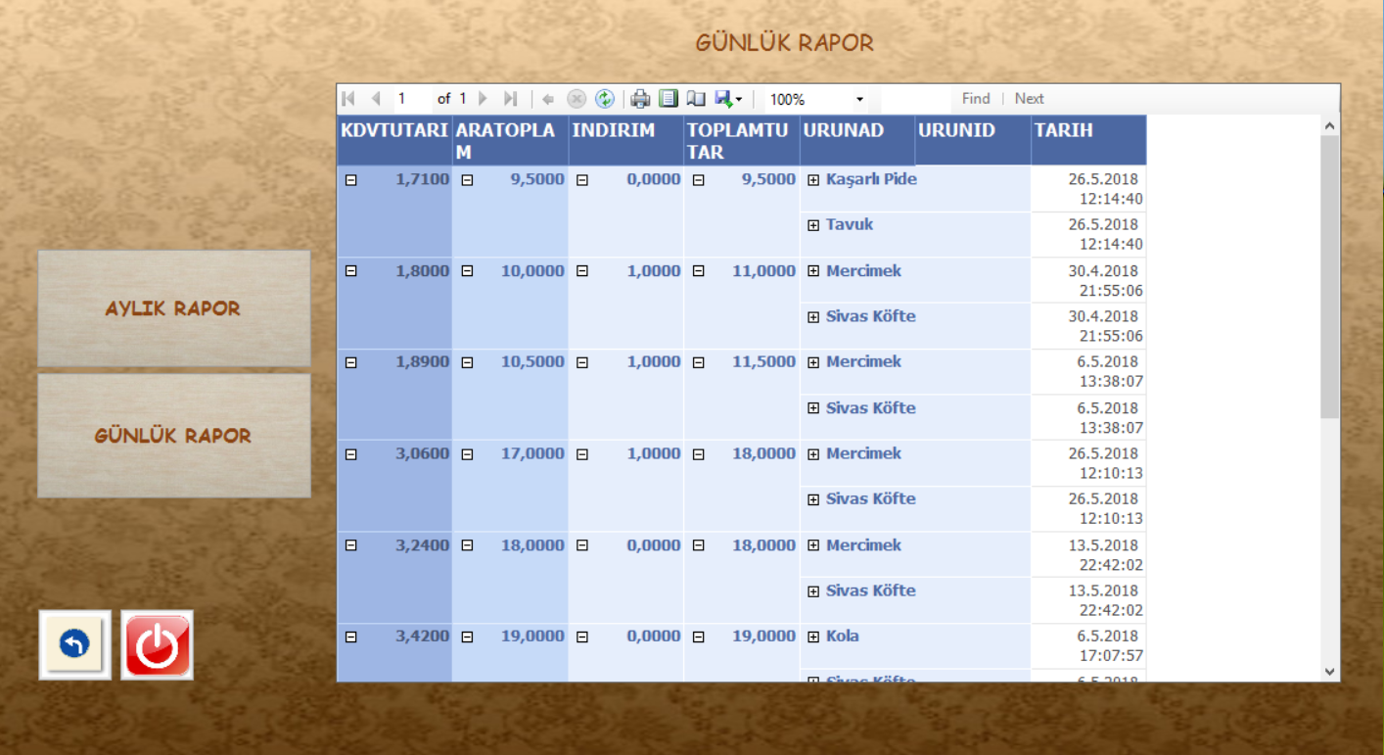

Slide 41
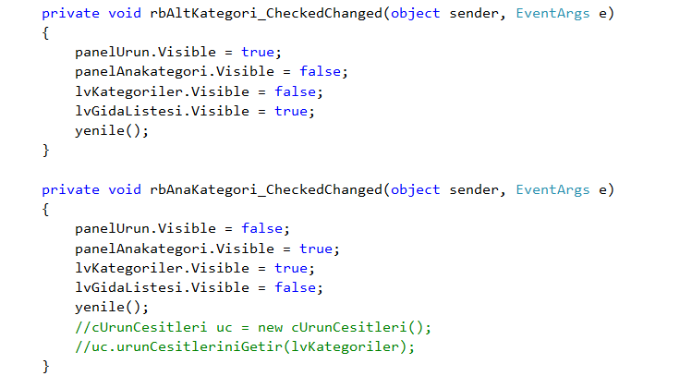
Mutfak
Mutfak bölümünde ürün ekle ve ürün kategori ekle şeklinde iki tane radio buton bulunmaktadır. Ürün ekle bölümünde personel istediği kategoriye ürün ekleme, değiştirme, silme işlemlerini yapabilmektedir.

Slide 42
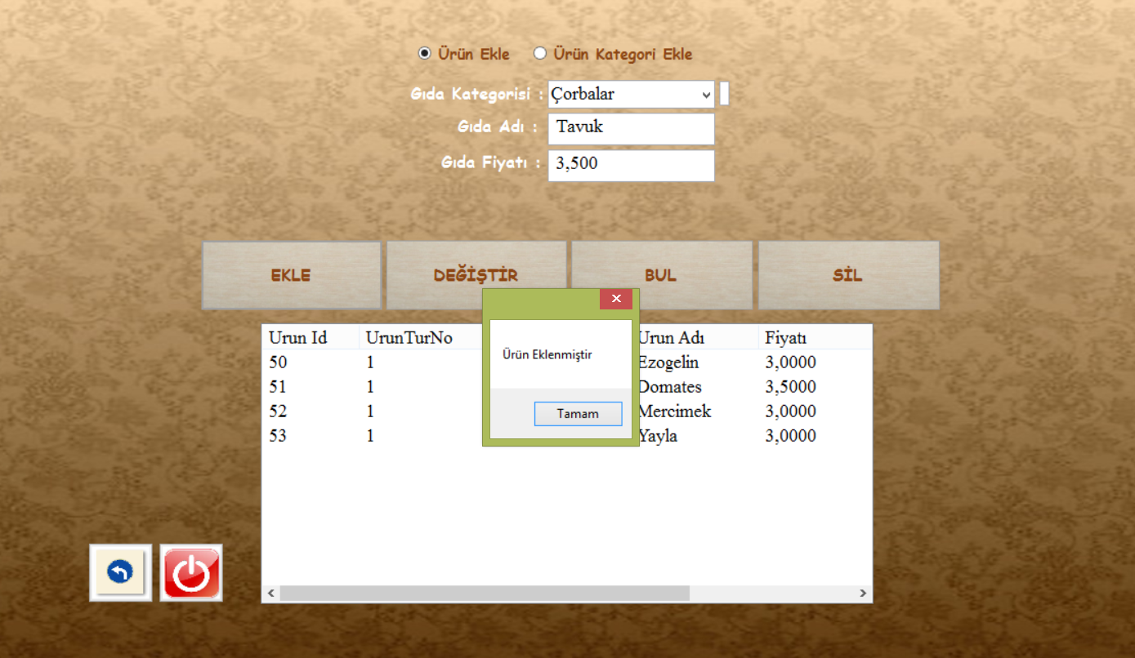
Aşağıda görüldüğü gibi çorbalara tavuk eklenmiştir.

Slide 43
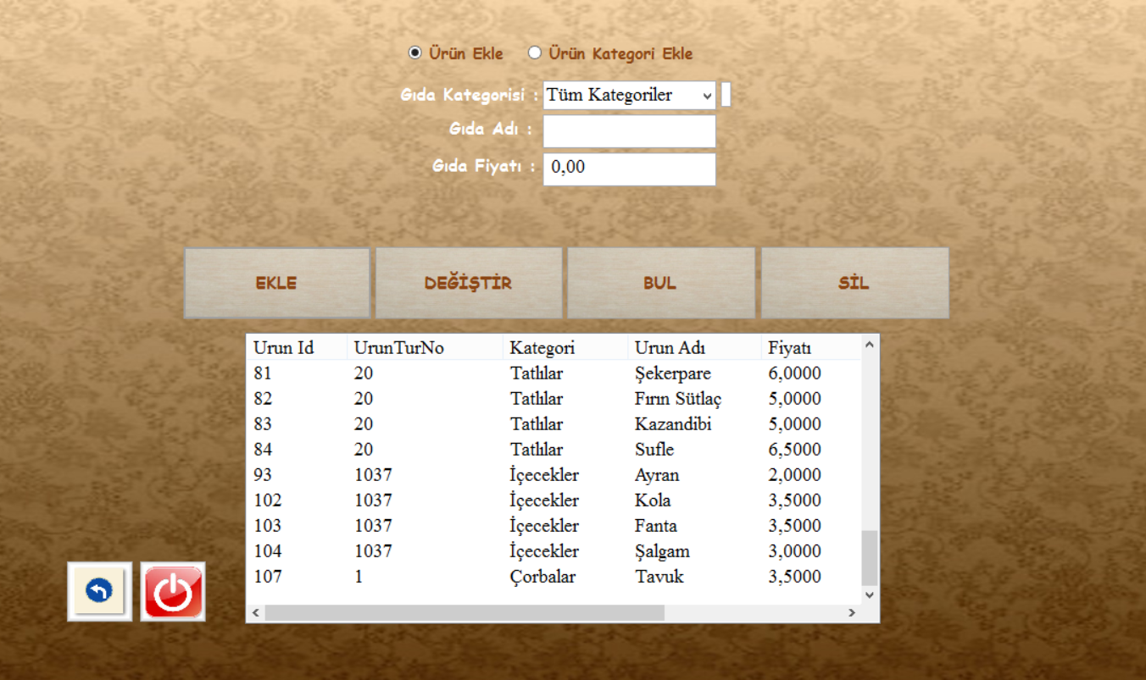

Slide 44
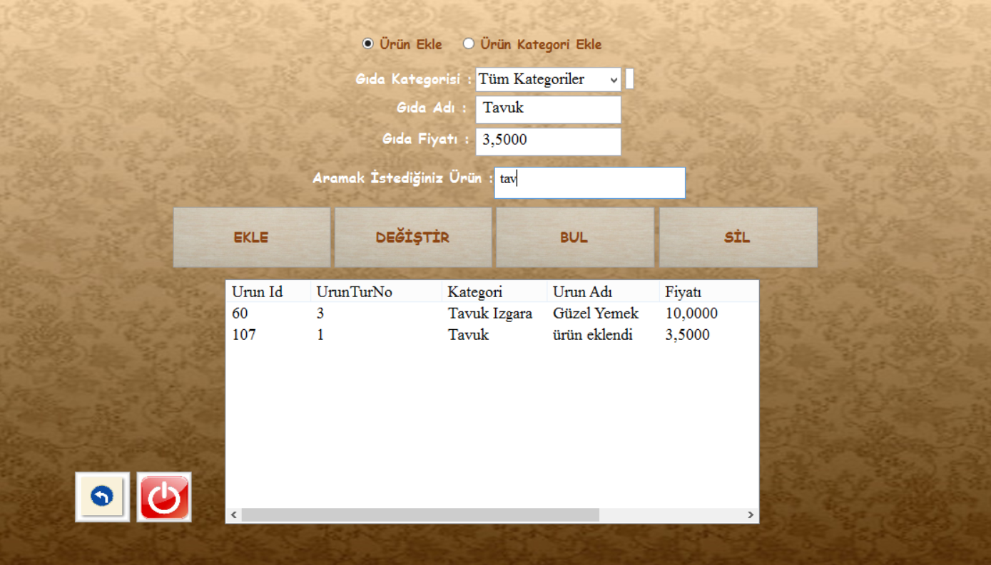
İstediğimiz ürüne bul butonu ile ulaşabiliriz.

Slide 45
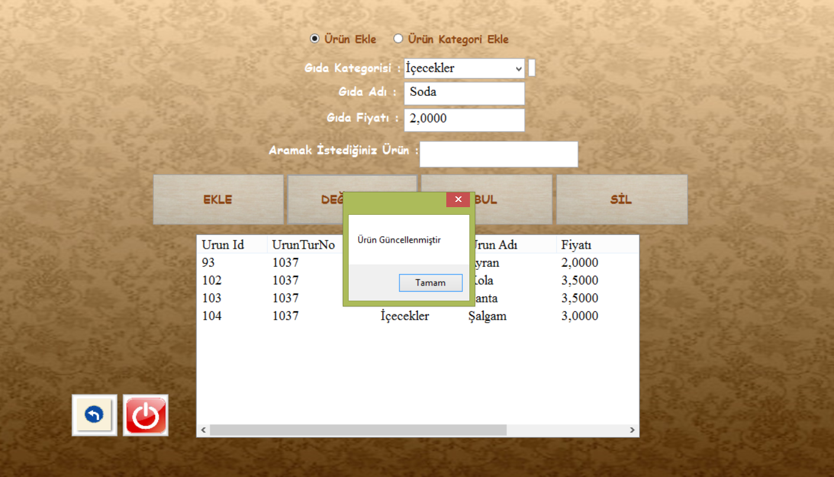
Şalgam isimli içeceğin soda şeklinde güncellendiğini görüyoruz.

Slide 46
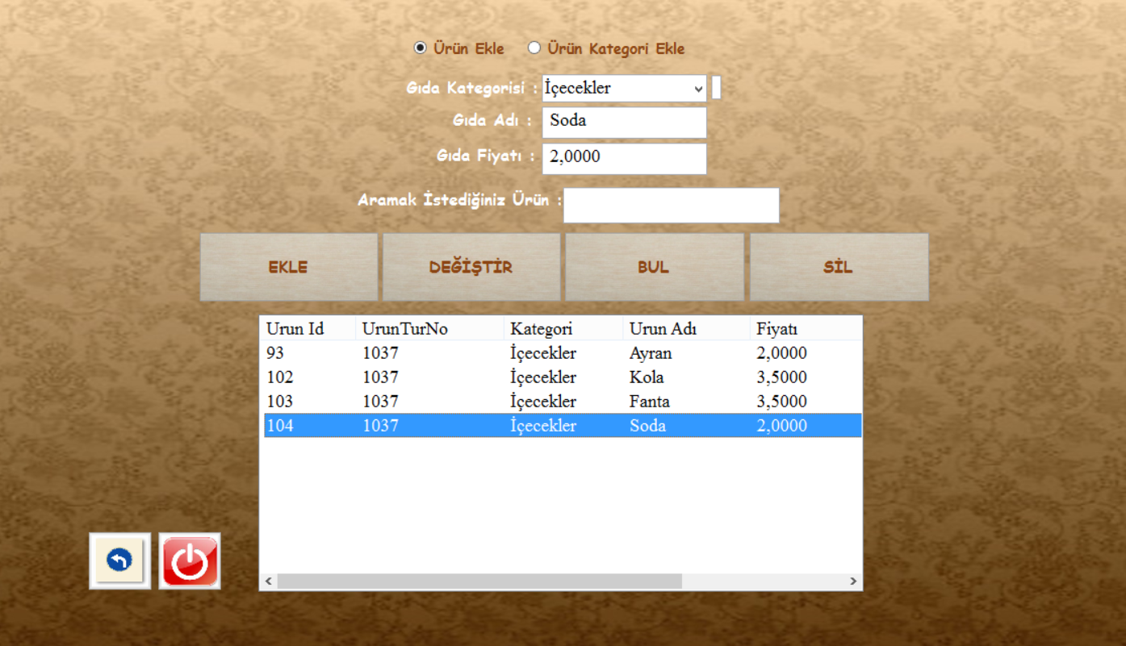

Slide 47
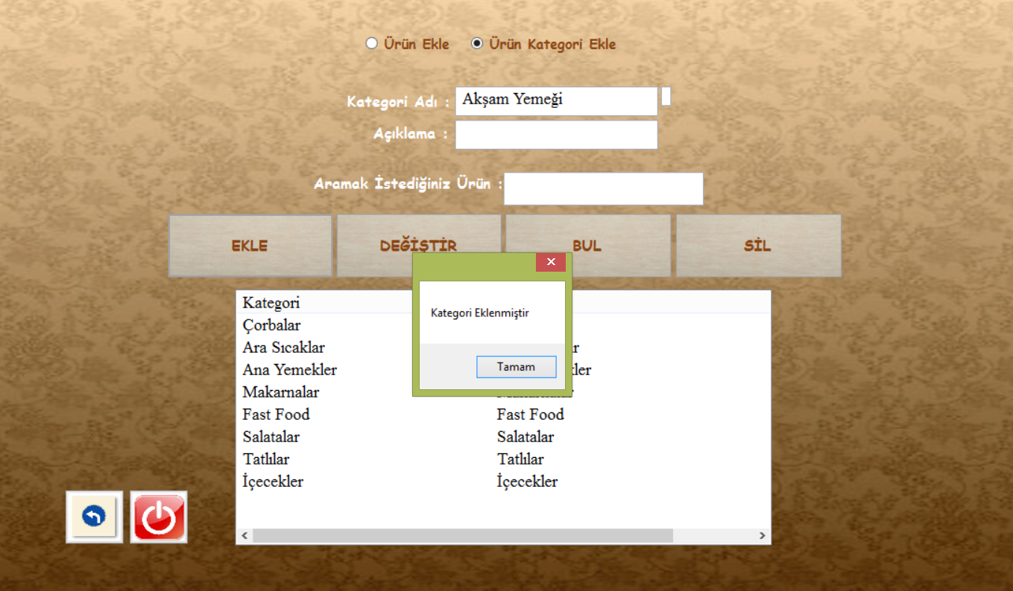
Ürün kategori ekle radio butonu ile istediğimiz kategori üzerinde ekleme, güncelleme, silme işlemlerini yapabiliyoruz. Örnek verecek olursak aşağıda kategorilere akşam yemeği eklenmiştir.

Slide 48
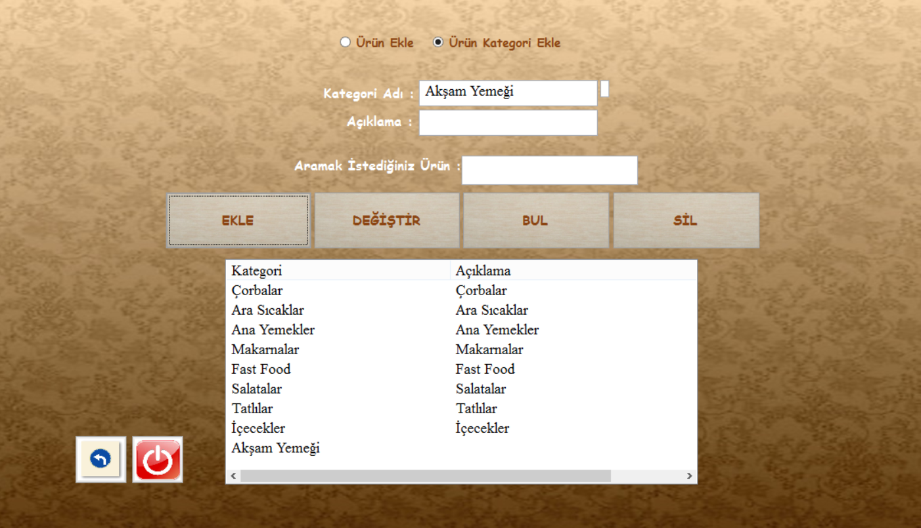

Slide 49
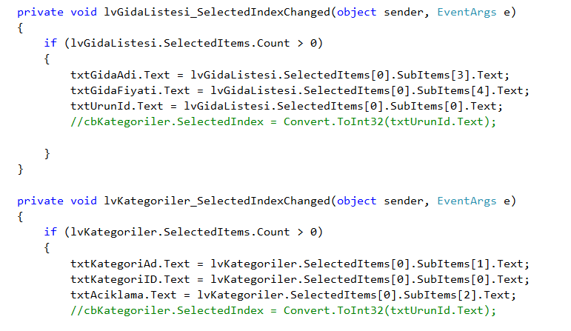
Aşağıdaki kod ürün ekle butonu ile gıda listesi isimli listViewin, ürün kategori ekle ile de kategoriler isimli listViewin görünmesini sağlıyor.

Slide 50
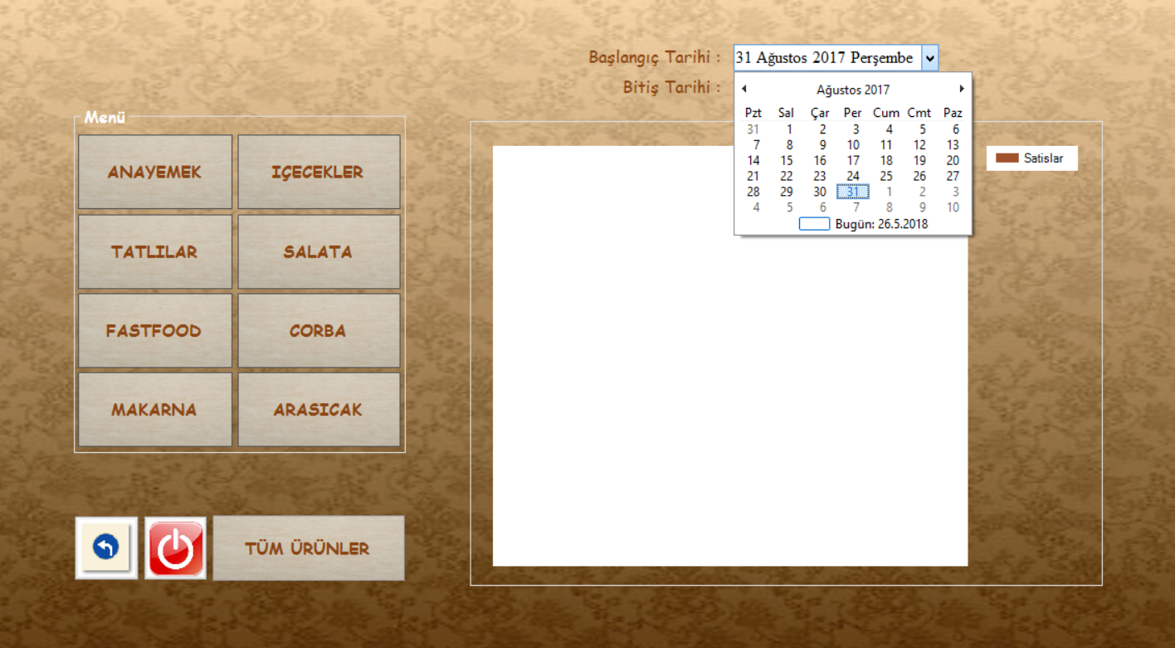
Raporlar
Belirli tarihler arasında en çok tüketilen ürünlerin grafiğini görmemizi sağlamaktadır. Böylece personel en çok satılan ürünlerin hangileri olduğunu tespit ederek eksik malzemeleri varsa ona göre tamamlayabilir.

Slide 51
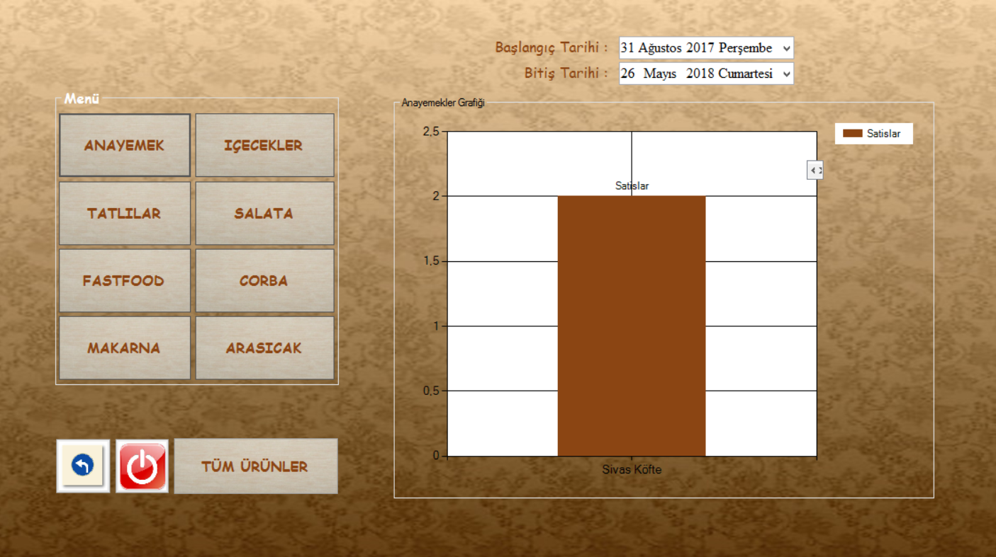
Ana yemeklerde 31 Ağustos Perşembe gününden itibaren en çok satılan ürünün Sivas köfte olduğunu görmekteyiz.

Slide 52
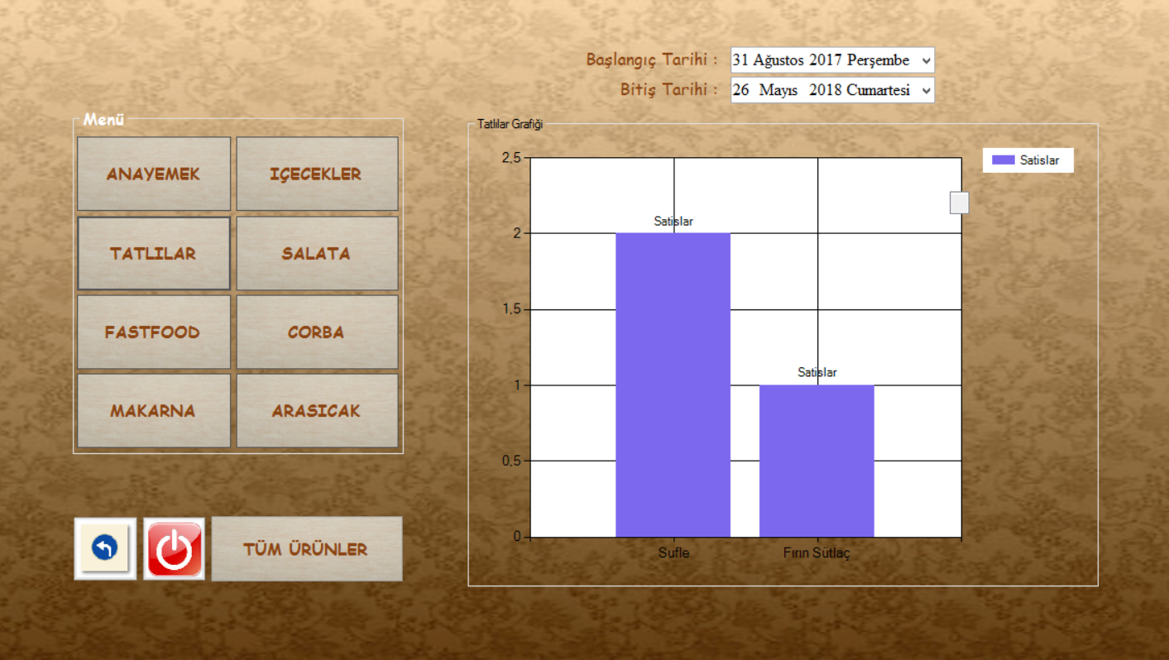
Tatlılarda ise en çok tercih edilen ürünler sufle ve fırında sütlaçtır.

Slide 53
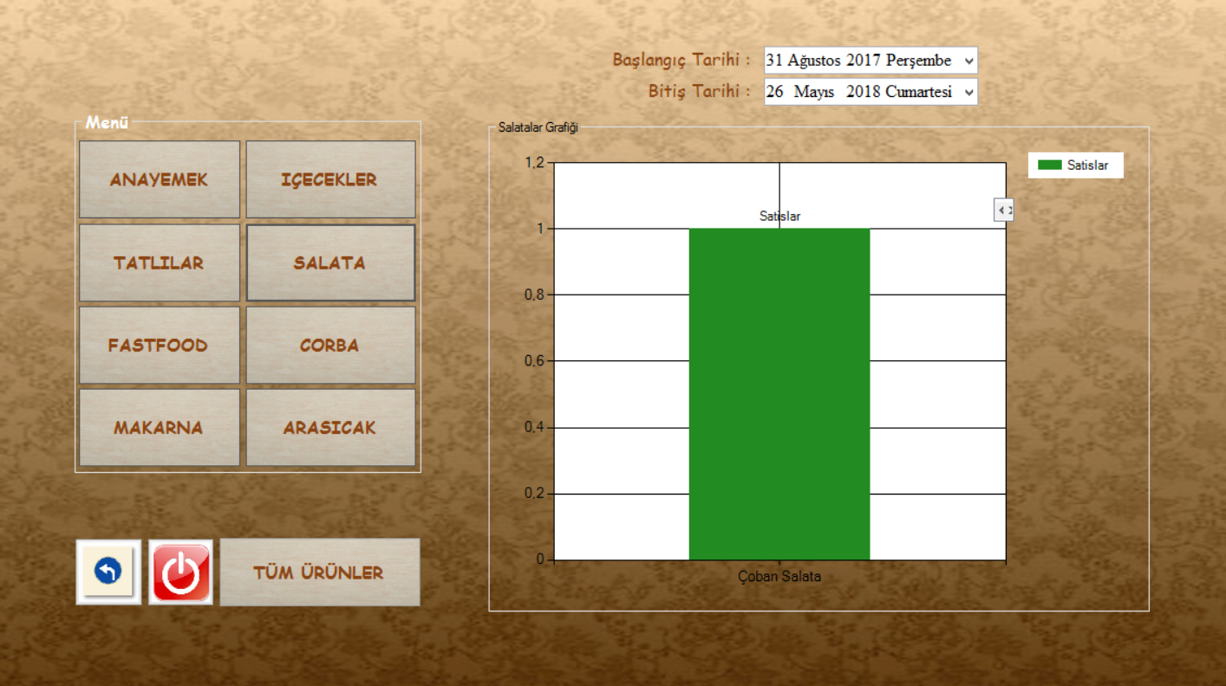
Salatalarda ise en çok tercih edilen ürün çoban salatadır.

Slide 54
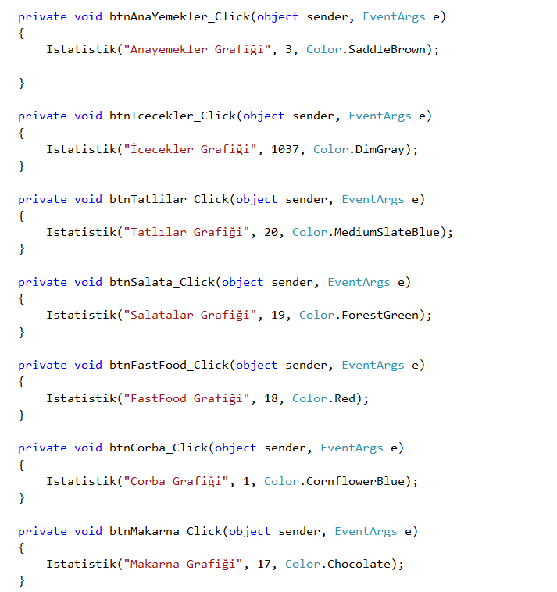

Slide 55

Tüm ürünler butonu ile en çok satılan ürünlerin grafiğini görmekteyiz.

